Slide 1
Lenguajes Formales y Autómatas
Clase 5 – Expresiones Regulares

Slide 2
Agenda
Definición
Lenguajes descritos por Expresiones Regulares
Operaciones
Ejemplos

Slide 3
Definición de expresión regular
1

Slide 4
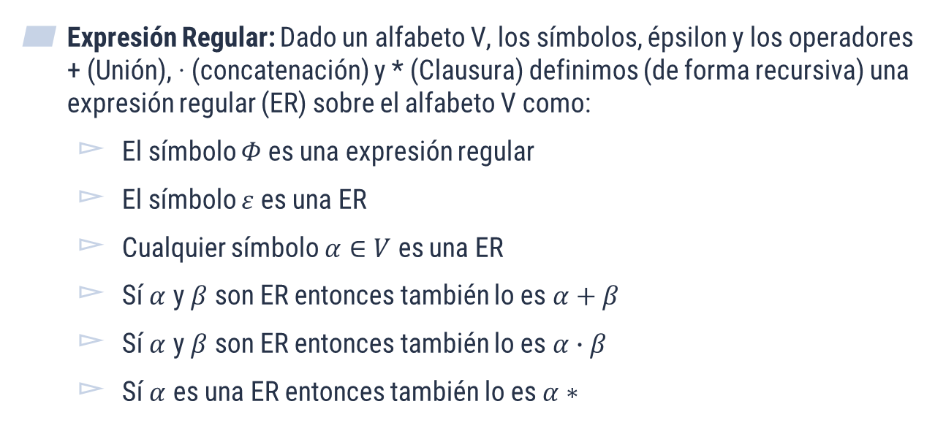
Definición
Expresión Regular: Dado un alfabeto V, los símbolos, épsilon y los operadores + (Unión), ∙ (concatenación) y * (Clausura) definimos (de forma recursiva) una expresión regular (ER) sobre el alfabeto V como:
El símbolo $Φ$ es una expresión regular
El símbolo $ε$ es una ER
Cualquier símbolo $α∈V$ es una ER
Sí $α$ y $β$ son ER entonces también lo es $α+β$
Sí $α$ y $β$ son ER entonces también lo es $α∙β$
Sí $α$ es una ER entonces también lo es $α∗$

Slide 5
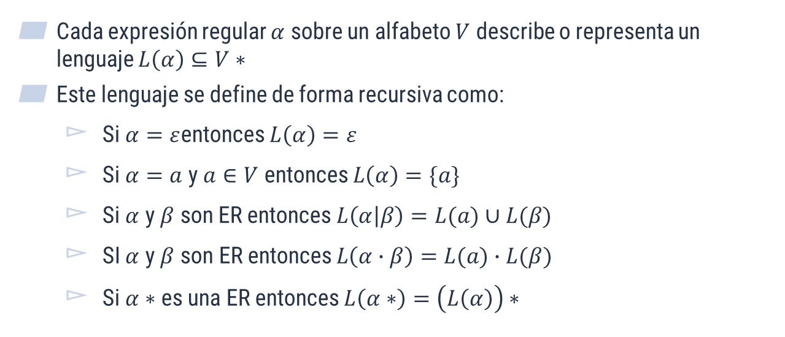
Lenguaje descrito por una ER
Cada expresión regular $α$ sobre un alfabeto $V$ describe o representa un lenguaje $L\left(α\right)⊆V∗$
Este lenguaje se define de forma recursiva como:
Si $α=ε$entonces $L\left(α\right)=ε$
Si $α=a$ y $a∈V$ entonces $L\left(α\right)=\{a\}$
Si $α$ y $β$ son ER entonces $L\left(α | β\right)=L(a)∪L(β)$
SI $α$ y $β$ son ER entonces $L\left(α∙β\right)=L(a)∙L(β)$
Si $α∗$ es una ER entonces $L\left(α∗\right)=\left(L\left(α\right)\right)∗$

Slide 6
Operaciones de las expresiones regulares
El orden de prioridad de los operadores es, de mayor a menor: *, ∙, | En ese orden puede alterarse mediante paréntesis, de forma análoga a como se hace con las expresiones aritméticas.
Cerradura (*): Indica que un símbolo puede repetirse 0 o varias veces
Concatenación (∙): Indica que dos símbolos o palabras pueden unirse, normalmente se omite este símbolo
Disyunción ( | ): Indica que puede incluirse un símbolo u otro, de forma exclusiva.
https://pubs.opengroup.org/onlinepubs/007908799/xbd/re.html

Slide 7
Ejemplos
4

Slide 8
Ejemplos de lenguajes
Dado: V={0,1} y la ER a=0*10*, tenemos que:
L(0*10*) = L(0*)L(1)L(0*)
(L(0))*L(1)(L(0))*
{0}*{1}{0}*
¿Qué lenguajes representan las siguientes expresiones regulares?
0(0|1)*0
(0|1)*o(0|1)(0|1)
0*10*10*10*

Slide 9
Ejemplos de lenguajes
Crear una expresión regular para comentarios que inicien con << y terminen con >>
Números enteros que no acepten que el primer dígito sea cero salvo el número 0
Lenguaje que no distinga entre mayúsuclas, minúsuclas y acepte las palabras: integer, real y char
Las direcciones IP en formato numérico (por ejemplo: 127.0.0.1)

Slide 10
¡Gracias por su atención!
¿Dudas?

